Slide 1
Rücksprache MA
02.09.2020

Slide 2
Fortschritte diese Woche
PELT für Tank implementiert
Monte Carlo PELT durchgeführt
Animation PELT
Auswertung Monte Carlo Studie 1 mit allen Methoden begonnen
Monte Carlo 2 (model quality) nochmal gestartet

Slide 3
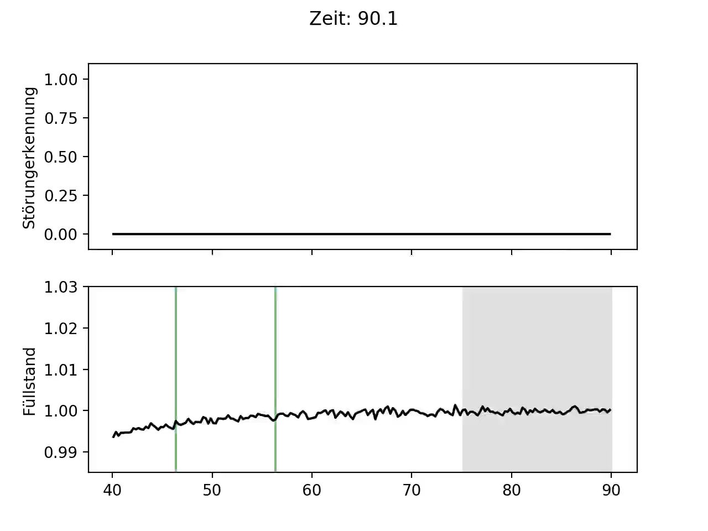
Animation PELT

Slide 4
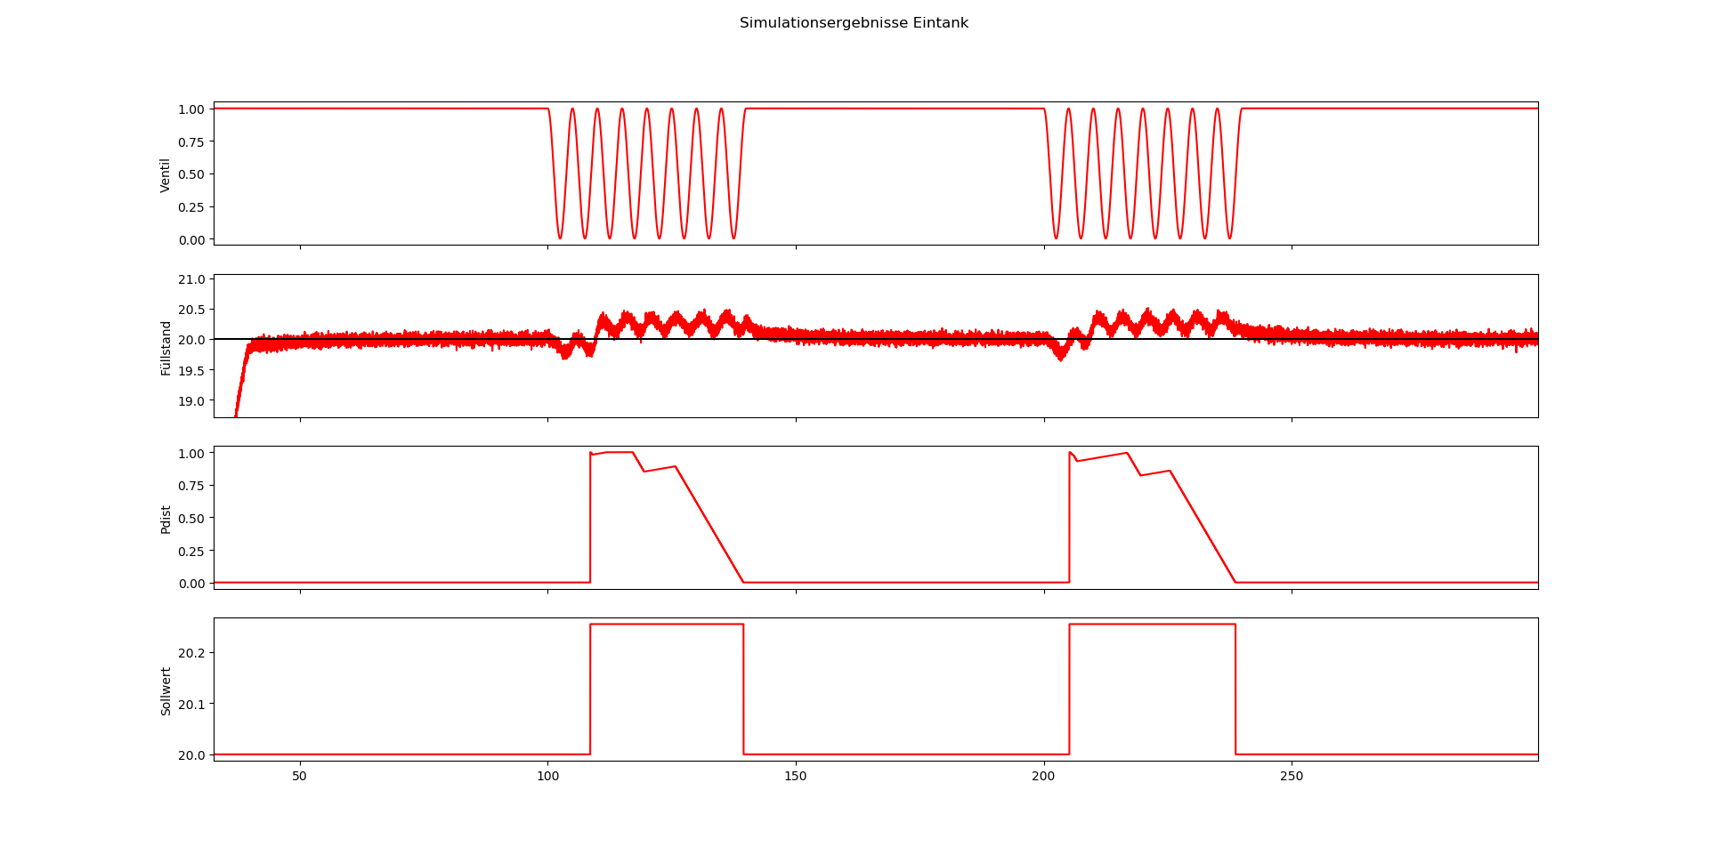
Plots für anderen PELT-Durchlauf

Slide 5
Anmerkung zu PELT
Nach Einschwingen kein weiterer Changepoint obwohl in Störung
→ Annahme Dauer der Störung nach Einschwingen nicht länger als ca. 30s

Slide 6
Alternative Implementierung mit niedrigerem penalty factor
Problem: detektiert Changepoint oft auch im normalen Signal
→ Anpassen der Logik
Jump Parameter auf 1s
Changepoint wiederholt im gleichen Bereich → Störung
Sollte Wahrscheinlichkeit für Störungen reduzieren

Slide 7
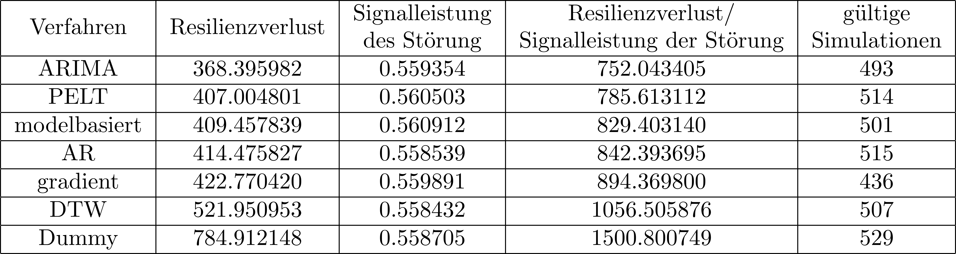
Monte-Carlo Übersicht

Slide 8
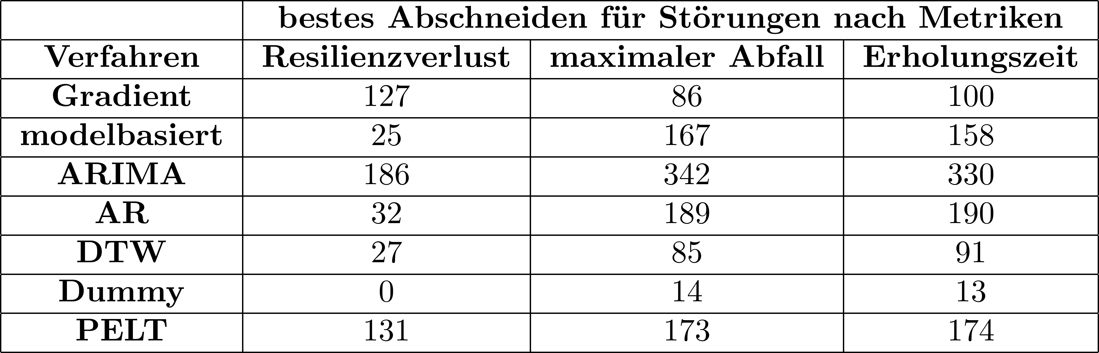
Monte-Carlo Gewinner

Slide 9
Tabellen in Ausarbeitung
Zeilen sortieren?
Überschiften fett?
Einheiten in eigene Zeile oder dahinter?

Slide 10
Monte Carlo 2
Einfluss der Modellqualität scheint gering zu sein, exaktes Modell ist nicht am besten?

Slide 11
Daten Rexer
Erzeugung eines zufälligen Testsignals
Unterteilung mit PELT (langsam)
Ziel: offline oder online?

Slide 12
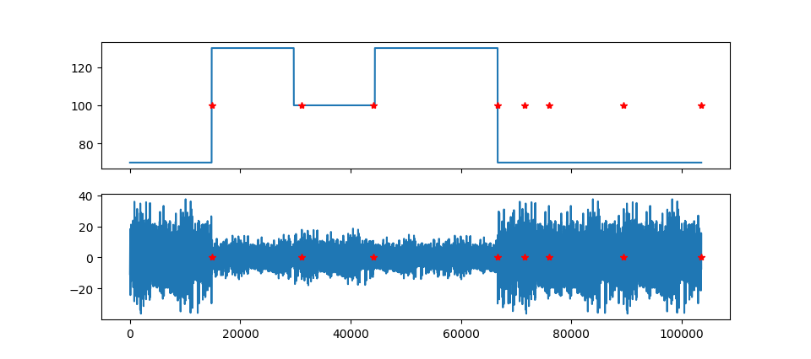
Changepoint Detection

Slide 13
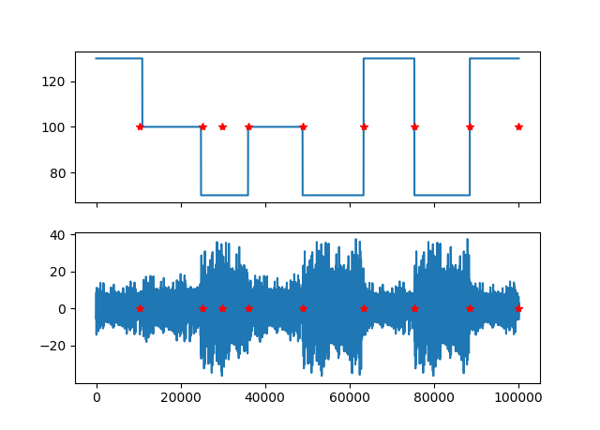
Changepoint Detection

Slide 15
Varianz, min/max zur Erkennung von Störung
Monte-Carlo Störlänge Pelt
Signal Manuel Rexer
0,1 bis 25 Hz

